Slide 1
KVFabric：面向 LLM 推理服务的KV Cache 生命周期管理

Slide 2
设计背景
LLM 推理服务中的 KV Cache 管理挑战

Slide 3
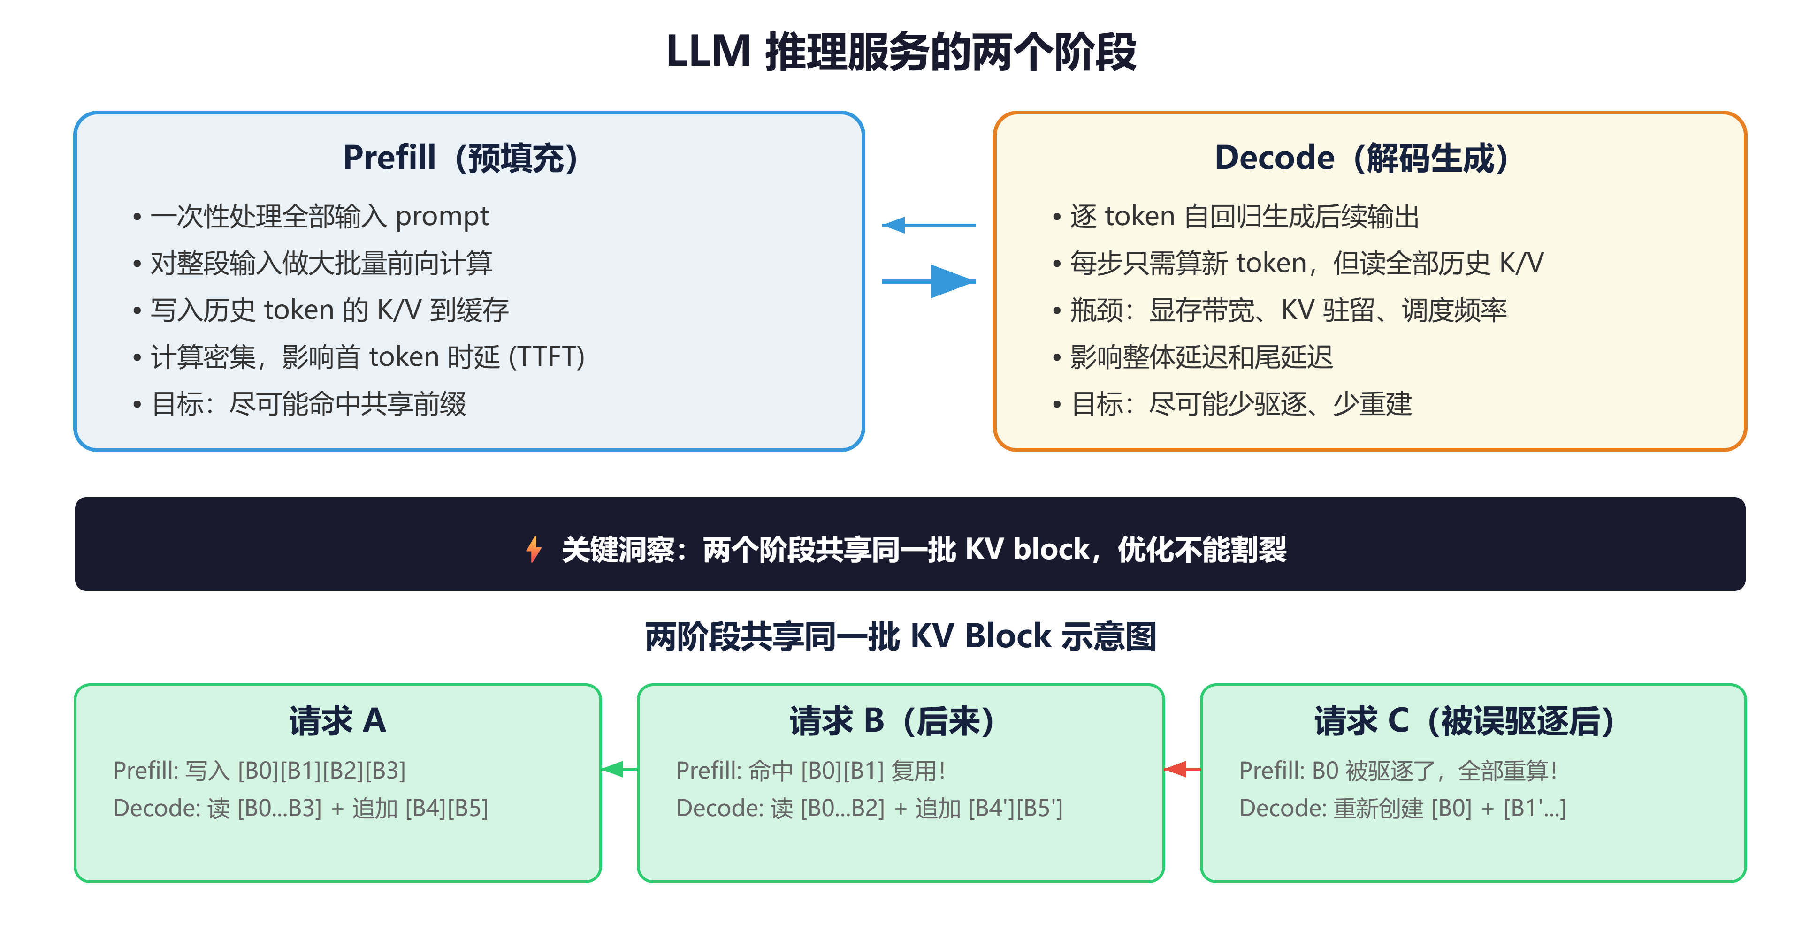


LLM 推理的两个阶段：Prefill 与 Decode

Slide 4
KV Cache 是什么？为什么它这么重要？
KV Cache 的核心思想：用空间换时间
自回归生成时，每步需要访问所有历史 token 的 Key/Value 状态
如果没有 KV Cache：每步都要重新投影所有历史 token → 计算量 O(n²)
有了 KV Cache：只投影新 token，读历史 K/V → 计算量 O(n)
代价：显存随上下文长度线性增长

Slide 5
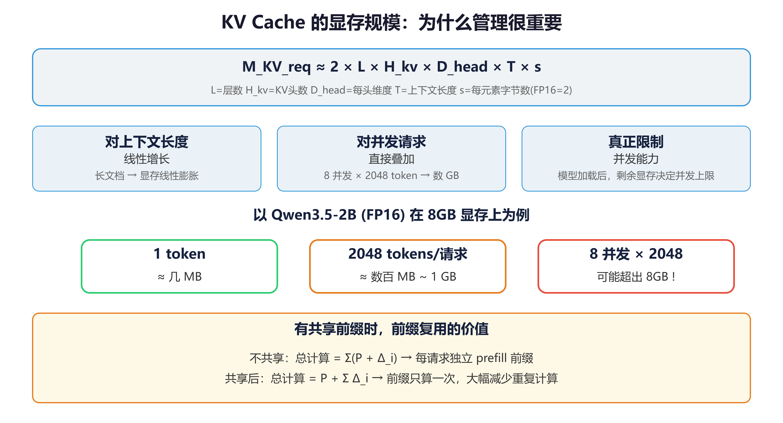
KV Cache的显存规模，为什么管理很重要？

Slide 6
KV Cache 管理的四类核心挑战
显存预算紧张：模型参数 + 激活 + KVCache 共享显存池；保留过多压缩并发空间，驱逐过快引发重算
分配与碎片化：连续分配产生外部碎片；块式/分页缓解碎片但增加映射和元数据开销
共享与一致性：前缀复用降低 prefill，但需维护引用关系、分叉路径、共享对象一致性
驱逐决策困难：仅按"最近是否被访问"淘汰，容易误删高价值共享块 → 命中下降 + 重算上升

Slide 7
分配、复用、驱逐：三者的耦合关系
分配 Allocation
block 粒度决定共享和回收的基本单位。
复用 Reuse
共享前缀会改变 block 的引用关系和保留价值。
驱逐 Eviction
释放显存的同时，也可能破坏后续复用机会。

Slide 8
现有方案为什么不够？
路线 | 代表工作 | 解决了什么 | 没解决什么
块式/分页管理 | vLLM PagedAttention | 降低显存碎片，按需增长 | 不表达 block 的长期复用价值
前缀复用 | vLLM Prefix Caching | 完全相同前缀可复用，减少 prefill | 只支持 exact match；共享后分叉、模板槽位变化无法复用
压缩/驱逐 | H2O, KVzip, AsymKV | 减少存储和访存量 | 压缩有精度损失；驱逐不看共享状态

Slide 9
我们要解决的问题：在 LLM 推理服务中，能否将 KV Cache 视作具有完整生命周期的对象，统一管理其分配、复用和驱逐，从而减少共享主干的误驱逐、降低重复 prefill 计算、提升缓存利用率？
如何描述 KV block 从创建到回收的生命周期过程？
如何在现有 block/page 机制上增强共享后分叉的复用能力？
如何设计一个不只看 LRU，而综合考虑共享度、复用频率、前缀位置和重算代价的驱逐策略？
如何在 vLLM 上做最小侵入的原型验证？

Slide 10
相关工作及空白
别人做了什么？还缺什么？我们为什么是必要的？

Slide 11
路线一：前缀复用系统
工作 (会议/年份) | 做了什么 | 不足
vLLM Prefix Caching (SOSP'23 → 持续演进) | block hash + LRU free queue，完全相同前缀复用 | ① 仅 exact match，共享后分叉无法利用 ② 驱逐只看 LRU，不区分共享主干 vs 私有尾部 ③ block 无生命周期概念，驱逐即忘记
SGLang RadixAttention (NeurIPS'24) | radix tree 组织前缀，Leaf-LRU 驱逐叶节点 | ① Leaf-LRU 最坏 O(n) 竞争比 (DeepMind 2025 证明) ② 树结构只用于匹配，不用于价值评估 ③ 无 block 级生命周期元数据
CacheBlend (EuroSys'25 Best Paper) | 任意位置 KV 复用，选择性重算 ~15% 分歧 token | ① 面向 RAG 场景，需额外 prefill 做分歧检测 ② 不管理 block 生命周期，不区分长期/短期价值 ③ 没有驱逐后悔机制
Marconi (MLSys'25) | 支持 Attention-SSM 混合模型前缀缓存，SSM 状态 checkpoint | ① 聚焦 SSM 架构适配，驱逐仍是 LRU ② 无共享结构建模 ③ checkpoint 内存开销大

Slide 12
路线二：智能驱逐策略
工作 (会议/年份) | 做了什么 | 不足
LPC — Learned Prefix Caching (NeurIPS'25) | 用 MLP 分类器预测每个对话的"延续概率"，按预测值驱逐 | ① 需要训练数据，换 workload 需重训 ② 黑盒决策，无法解释"为什么驱逐这个" ③ 只预测对话延续，不建模 block 间共享结构
HotPrefix (SIGMOD'25) | 动态追踪前缀树节点热度，冷热分级，GPU↔CPU 迁移 | ① 热度只是单维信号（hit 次数），不看分叉结构、前缀位置 ② 关注 placement 而非 block 本身的价值建模 ③ 无驱逐反馈修正
SmartCache (NeurIPS'25) | 语义相似度匹配跨 session 共享 + 注意力感知驱逐 | ① 依赖 embedding 计算，在线开销大 ② 跨 session 共享有隐私风险 ③ 复杂语义森林结构，工程落地难
RLT+LBGR (Google DeepMind, 2025) | 随机化叶节点驱逐 (RLT) + 学习驱动路由 (LBGR)，从数学上证明 O(log n) 竞争比 | ① 随机化虽好但无法利用共享结构先验 ② 仍聚焦"驱逐策略"单点，不管理 block 完整生命周期 ③ 学习路由需要持续在线训练

Slide 13
路线三：层级自适应压缩
工作 (会议/年份) | 做了什么 | 不足
CAKE (ICLR'25) | 逐层自适应 KV 预算分配，注意力动力学指导"切蛋糕" | ① KV 被丢弃不可恢复，精度永久损失 ② 3.2% 保留率在极端任务可能失效 ③ 面向长上下文压缩，不改共享/驱逐策略
DynamicKV (ACL'25) | 按任务+层级动态分配 KV 保留比例，1.7% 即可保持精度 | ① 删除 KV 而非驱逐，无法被后续请求复用 ② 不区分共享 vs 私有 token，统一压缩 ③ 无 block 级生命周期概念
Ada-KV (NeurIPS'25) | 逐 head 自适应预算分配，可插拔到现有驱逐方法 | ① 插入到现有方法的"上层"，底层仍是 LRU ② 精度-压缩 tradeoff 不可消除 ③ 不解决共享结构管理
KVzip (NeurIPS'25 Oral) | query-agnostic 压缩，通过 context reconstruction 评估 KV 重要性 | ① 压缩=丢失，多 query 场景可能有累积误差 ② 不区分共享前缀 vs 私有尾部 ③ 压缩/解压有额外计算开销

Slide 14
相关工作 VS KVFabric
KVFabric 填补的空白
能力维度 | 前缀复用系统 | 智能驱逐策略 | 层级压缩 | KVFabric
前缀匹配 | ✅ 强 | ❌ 不涉及 | ❌ 不涉及 | ✅ 继承 vLLM
驱逐策略 | ❌ 纯 LRU | ✅ 强 | ❌ 不涉及 | ✅ KeepScore 多维
空间节省 | ❌ 不涉及 | ❌ 不涉及 | ✅ 强 | ✅ 共享主干保护
共享结构建模 | ❌ 无 | ❌ 无 | ❌ 无 | ✅ Prefix Family Index
block 生命周期 | ❌ 无 | ❌ 无 | ❌ 无 | ✅ 完整状态机
事后验证修正 | ❌ 无 | ❌ 无 | ❌ 无 | ✅ EvictedShadow
可解释性 | ⚠ 部分 | ❌ 黑盒 | ⚠ 部分 | ✅ JSONL + Metrics

Slide 15
全生命周期管理设计
从"被动缓存页"到"系统对象"的范式转变

Slide 16
为什么要做优化
我们要解决什么？

Slide 17




LRU 驱逐策略不够精准
LRU 只看"时间"，不看"价值"
Block A ：
Block B ：
system prompt
"你是专业翻译"
被 8 个请求共享
hit_count = 15
share_degree = 8
前缀深度 = 1
最近 5 秒没被碰
长尾请求的后半段文本
仅 1 个请求
hit_count = 0
share_degree=1
前缀深度 = 50
刚刚被访问过
LRU 的选择：驱逐 Block A（因为更久没被碰）
正确的选择：驱逐 Block B（A 是共享主干，驱逐后 8 个后续请求都要重算）

Slide 18
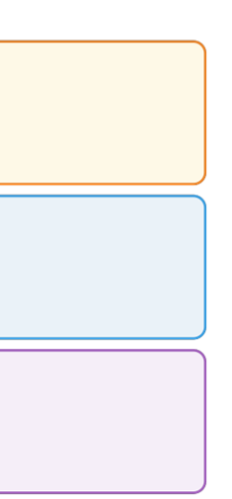
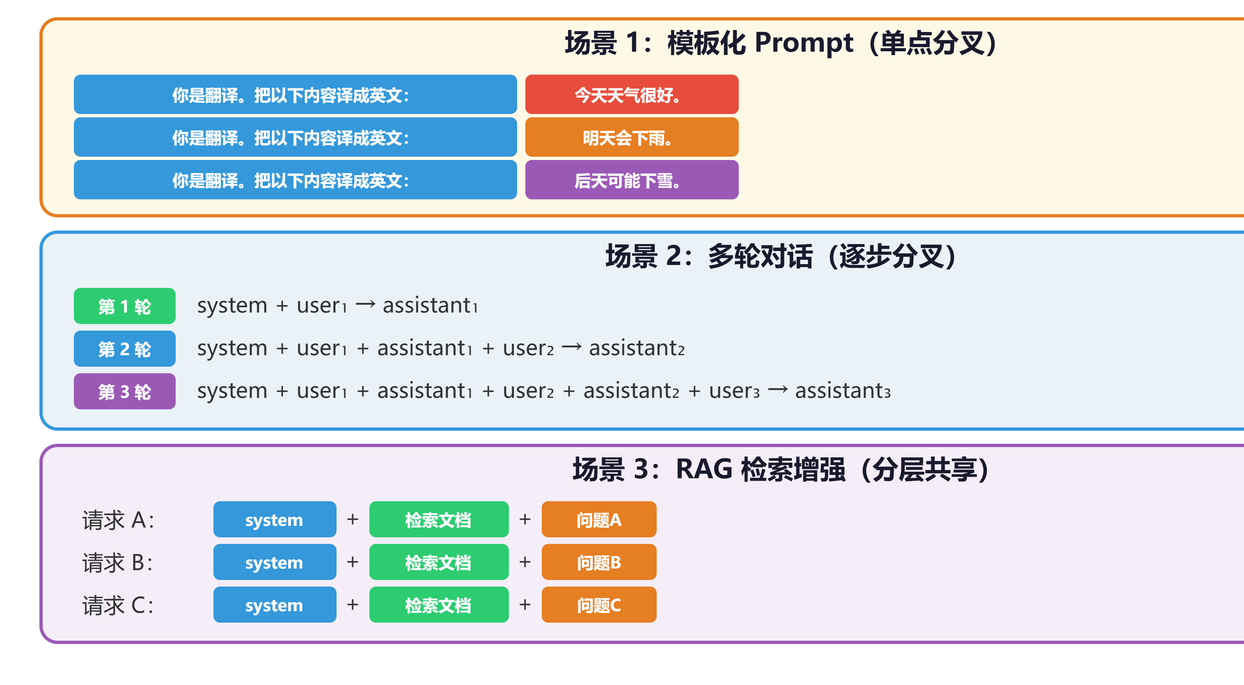
共享后分叉是真实服务的常态
现有 prefix caching 的问题：只支持 exact prefix match，模板中间只要有一个槽位不同，后续可共享内容全部失效

Slide 19
缺乏统一的生命周期视角
现有 vLLM 的 KV block 视角：
分配出来 → 被使用 → ref_cnt 归零 → 进入 free queue → 等 LRU 驱逐（block 被当作"用完即弃"的被动缓存页）
KVFabric 的 KV block 视角：
Create → Populate → Share → Fork → Cooling → Evict → (可能) Rebuild
（block 是具有状态、价值和历史的系统对象）
悔恨反馈（regret_count）
我们要做的，是把每个 KV block 变成一个可以被理解、被追踪、被合理决策的对象。

Slide 20
缺乏统一的生命周期视角
维度 | 现有方法 | KVFabric
元数据 | ref_cnt, block_hash | +14 个生命周期字段
共享认知 | 知道被引用，不知道被谁引用 | family 结构 + 分叉关系
驱逐依据 | 最近访问时间 | 多维 retain score
驱逐后 | 忘记 | 保留 shadow，识别 regret
观测能力 | 基本 metrics | JSONL 事件流 + 20+ Prometheus 指标
我们要做的，是把每个 KV block 变成一个可以被理解、被追踪、被合理决策的对象。

Slide 21
这不是理论问题，有实际收益
四个可量化的收益方向：
收益方向 | 含义 | 观测指标
减少误驱逐 | 保护共享主干，避免高价值 block 被淘汰 | eviction regret ↓, rebuilt-from-eviction ↓
提升前缀命中 | 共享前缀保留更久 → 更多请求受益 | prefix-hit tokens ↑, prefix hit rate ↑
改善服务质量 | 减少重复 prefill → 更快响应 | TTFT ↓, E2E latency ↓
低开销退化 | 无共享场景不做无谓操作 | 策略关闭时 = vLLM 原生性能

Slide 22
设计思想

Slide 23
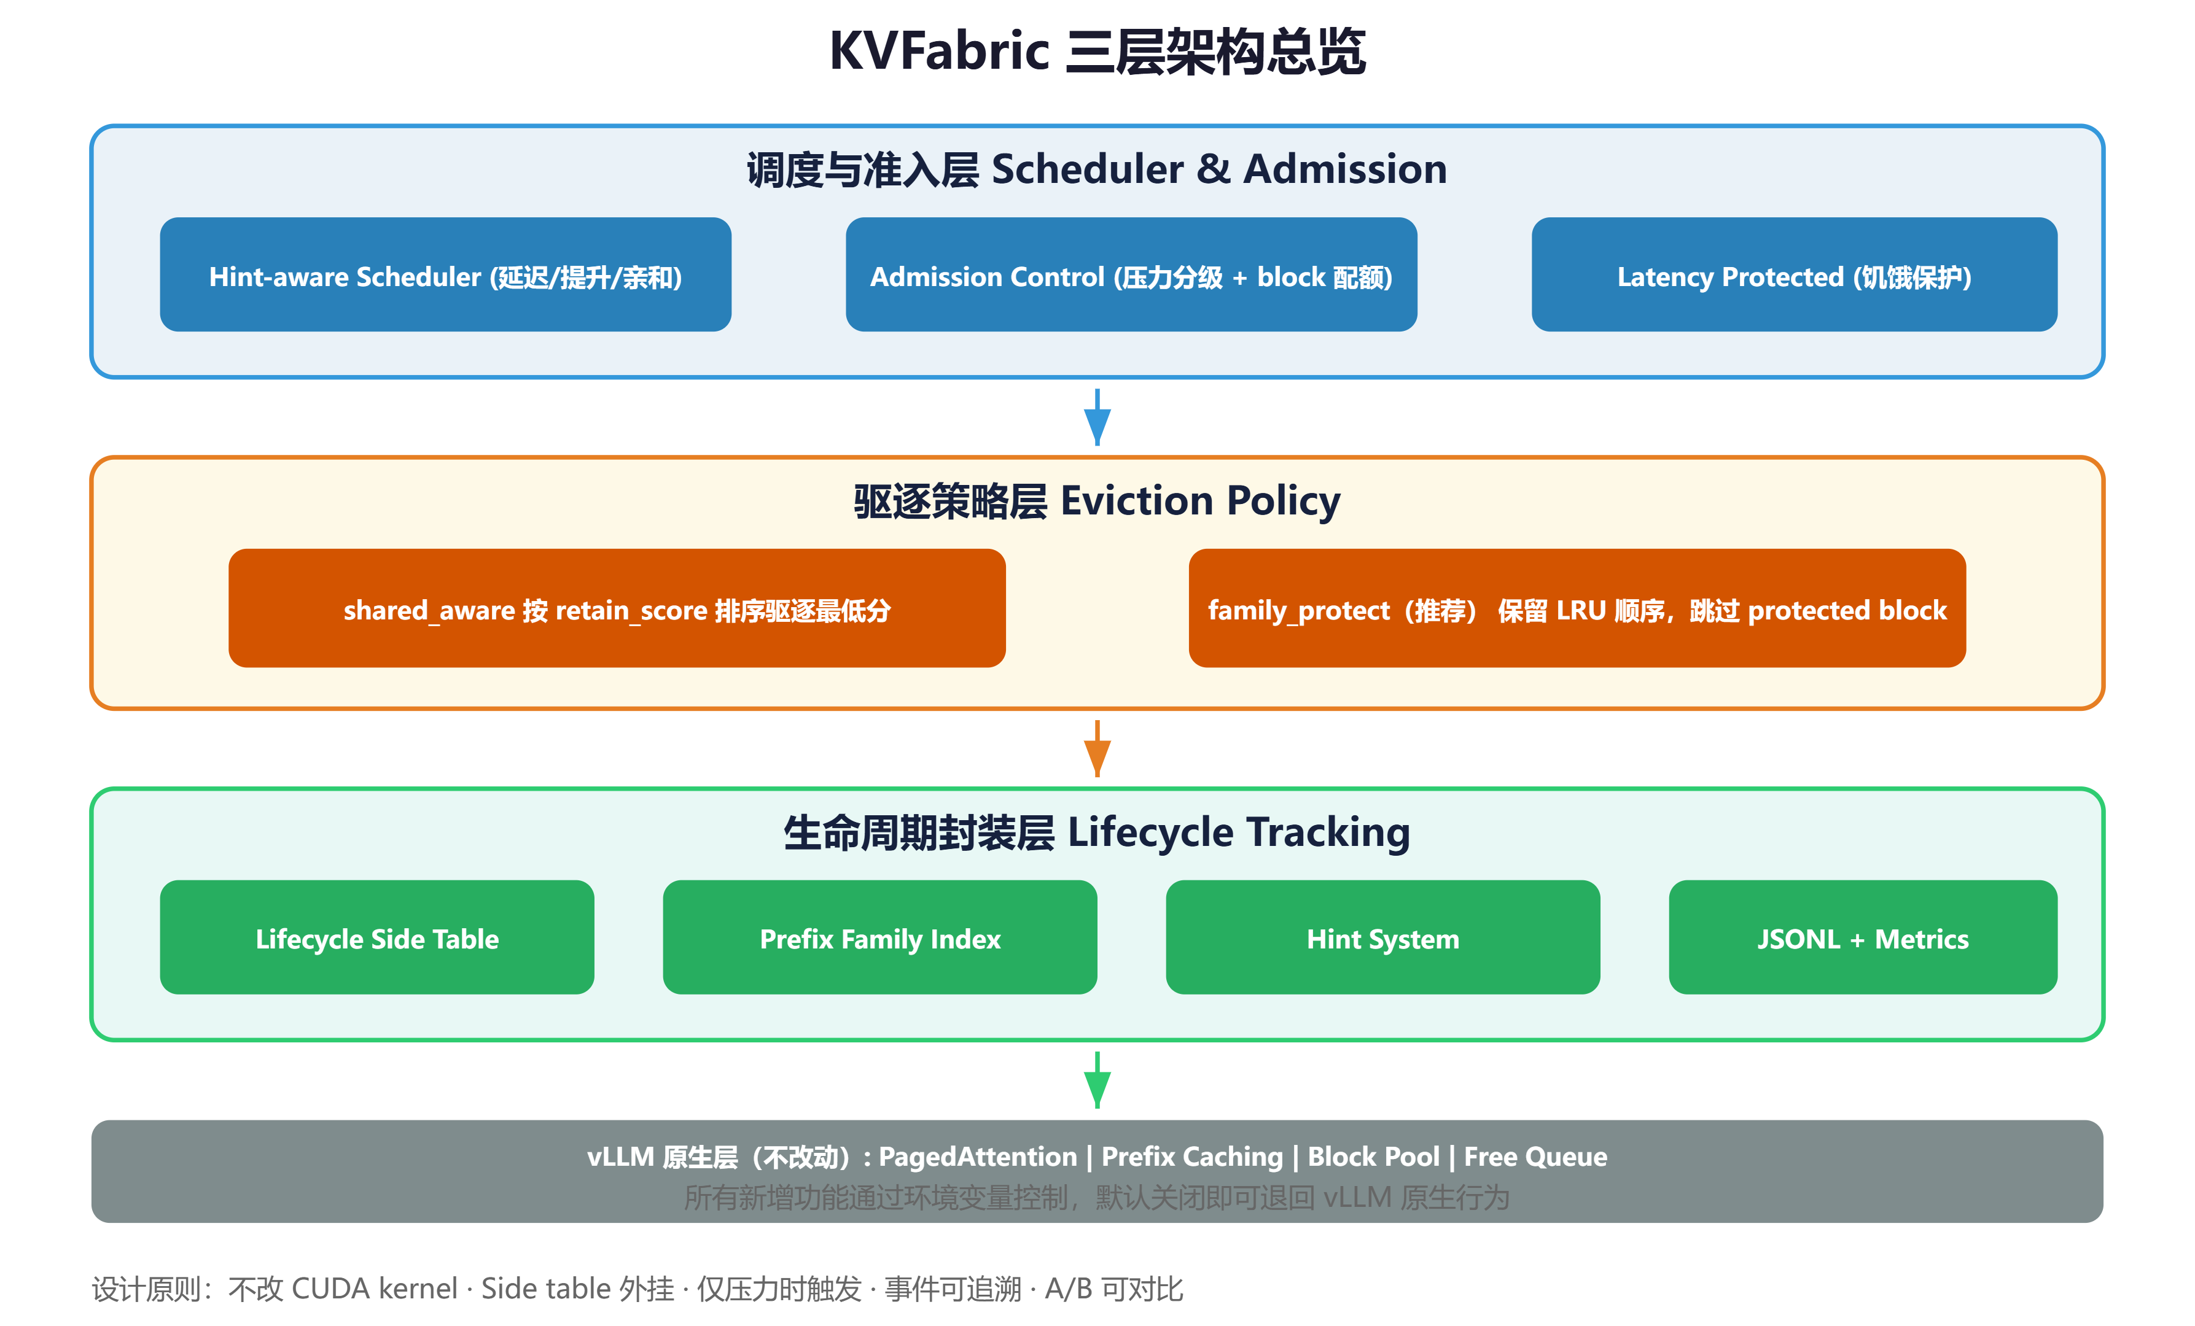
设计分层：三层架构
驱逐策略层 (Policy)：
利用下层提供的信息，做出比 LRU 更聪明的驱逐决策
共享结构管理层 (Structure) ：
Prefix Family Index — 识别共享主干和分叉关系，把零散的 block hash 组织成前缀树，计算共享价值
生命周期封装层 (Tracking)：
Side Table — 给每个 block 建立运行时「档案」，作为后续决策的依据
VLLM原生层（不改动）

Slide 24
生命周期建模 — 从「被动缓存页」到「系统对象」
vLLM 现有视角：
KVFabric 视角：
block = 一块显存
只知道:
- block_id
- ref_cnt
- block_hash
- 最近被访问的时间
block = 一个有生命周期的系统对象
知道:
- 它被谁创建、何时创建
- 被多少个请求共享过
- 在共享前缀树的哪个位置
- 驱逐后曾被迫重建(后悔)
- 有多少分支从它身上长出来

Slide 25
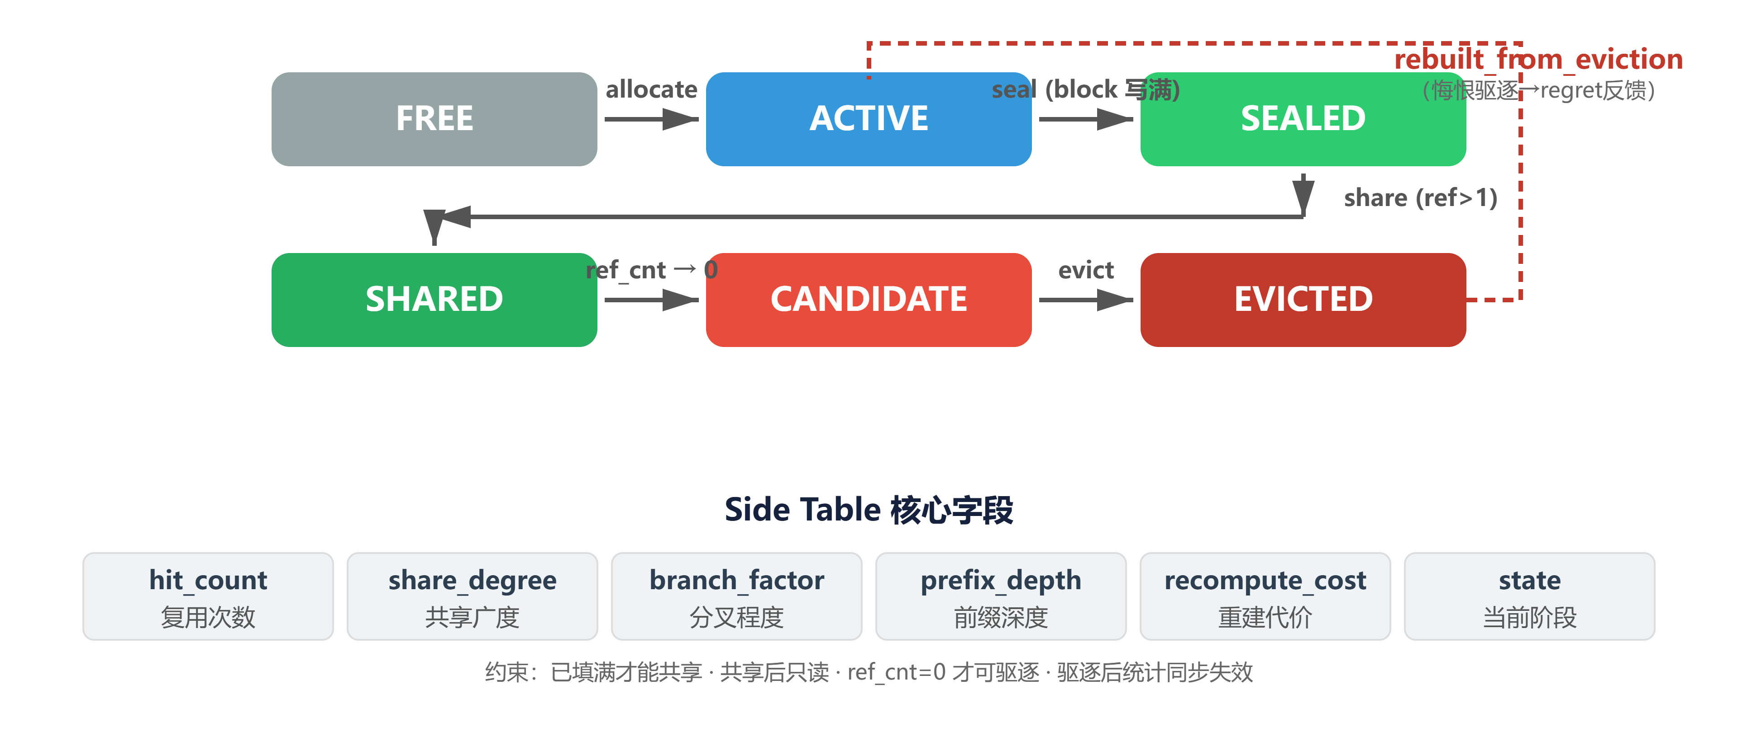
KV Block 生命周期状态机
一个block从创建到回收（以及可能的复活）的完整旅程

Slide 26
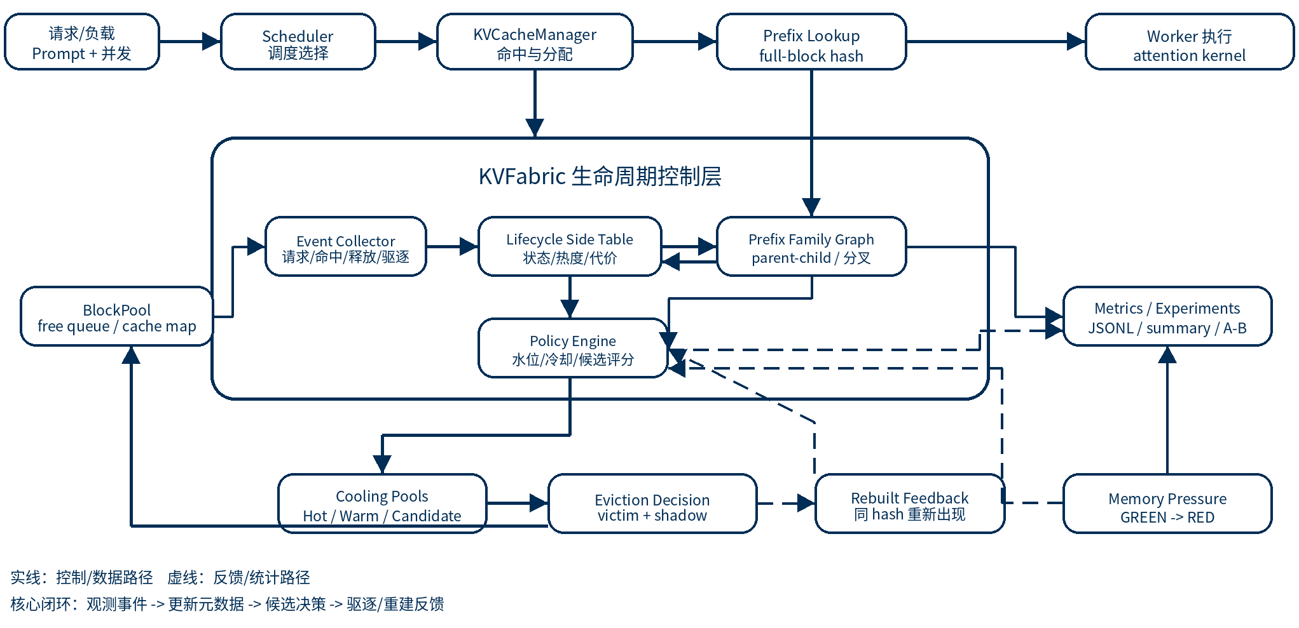
整体算法原理图：请求、缓存、策略与反馈闭环

